Slide 1
Un revenu de base… qui en djette
Faire payer les riches… qui aimeront ça.

Slide 2
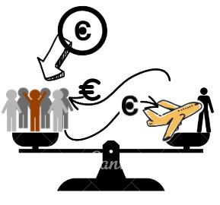
Donner 1000 points de monnaie carbone à chaque européen
Si vous voyagez, vous « payez » le contenu carbone de vos vols en monnaie carbone (1000 Ͼ pour un aller-retour à Athènes)
Attention la dotation sera renouvelée chaque année avec 6% de moins
Si vous ne voyagez pas, vous monnayez au guichet local (par exemple à 100€/tonne)
Sous l’effet de rationnement, le cours d’échange double chaque année
Signer sur https://climate4.eu

Slide 3

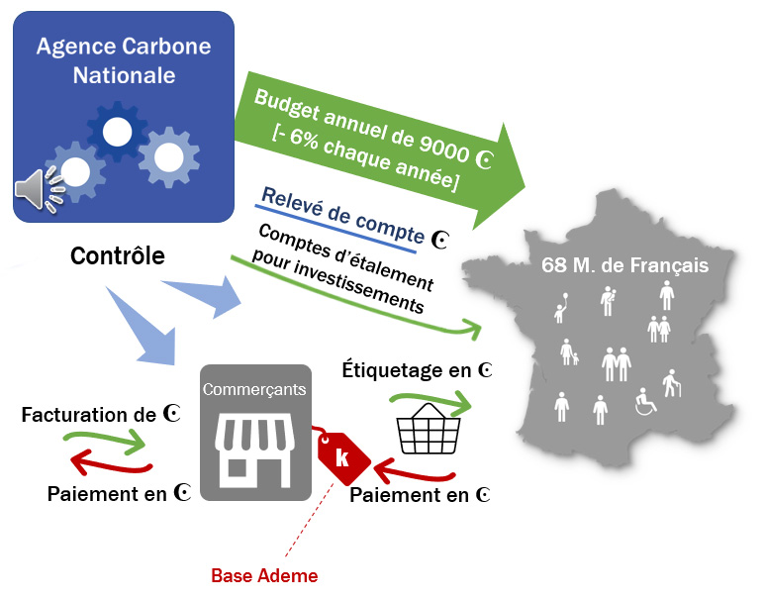
Étendre la monnaie carbone à 9000 Ͼ/an
L’avion n’est qu’un démarrage (représente 5% des gaz à effet de serre)
En France il faut partager 604 millions t CO2e sur 68 millions de français soit 9t/p/an
Une famille de 4 qui limite par sobriété à 16t revend 20t/an soit 2000€ la première année
La 4ème année ils en revendent pour 7000€…
Débattre ? Visiter https://comptecarbone.cc

Slide 4


Un film pour anticiper comment ça marcherait

Slide 5
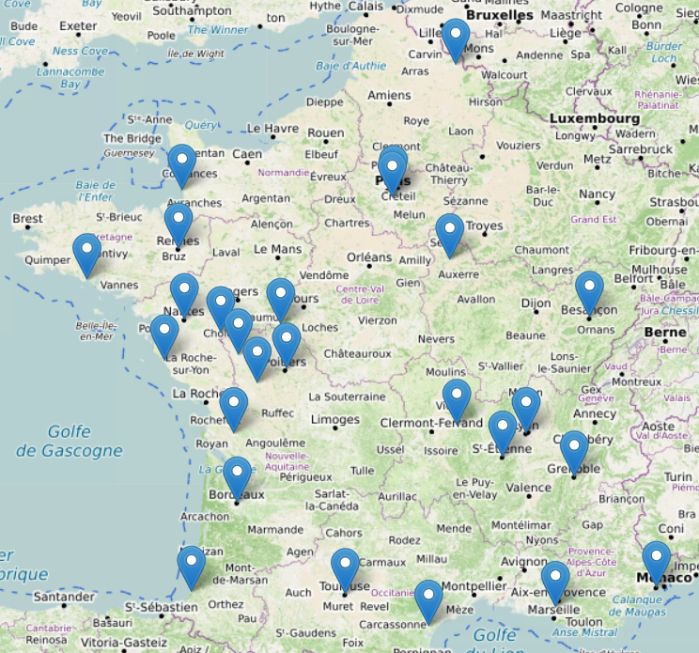
Rejoindre un comité local
Source https://agencecarbone.fr/ici
Des rôles à partager :
Participer à l’alliance du compte carbone
Proposer une expérimentation sur dix magasins et cent familles
Se raccorder à la monnaie locale
Communiquer avec les médias
Proposer des débats intergénérationnels

